Slide 1
Foliensatz „Warum?“
Gründe, warum Verwaltungen sich auf den Weg machen, treibhausgasneutral zu werden

Slide 2

Verwendungshinweise

Slide 3









9 Etappen – 1 Ziel
Organisation
aufbauen
Anwendungsbereich definieren
Treibhausgase bilanzieren
Ziele
formulieren
Maßnahmen umsetzen
Verantworten statt kompensieren
Kommunizieren
Überprüfen
Anpassen
Etappen nach Umweltbundesamt, Der Weg zur treibhausgasneutralen Verwaltung 2021
Notes:
Hinweise:
Die Icons dürfen frei, einzeln und auch ohne Bezeichnung verwendet werden. Die Etappen orientieren sich am Leitfaden des Umweltbundesamtes aus dem Jahr 2021. In darauf aufbauenden Darstellungen und auch in der Praxis werden diese Etappen teilweise vereinfacht in weniger Stufen dargestellt, z.B. als Grundsatzbeschluss, Bilanzierung, Planung/Konzept, Umsetzung und Monitoring/Controlling. Wesentliche Unterscheidung und Weiterentwicklung im Vergleich zum UBA-Leitfaden: Eine freiwillige Kompensation im Kontext der Verwaltung wird nicht als tragfähig eingeschätzt. Die Etappe ist jedoch verblieben, da die Auseinandersetzung und Erarbeitung einer Position hier notwendig bleibt.
Weiterführende Information:
[1] Umweltbundesamt, Der Weg zur treibhausgasneutralen Verwaltung: Etappen und Hilfestellungen, 2021
https://www.umweltbundesamt.de/publikationen/der-weg-zur-treibhausgasneutralen-verwaltungbundesamt
Bitte nennen Sie https://www.ie-leipzig.com/auf-dem-weg/ als Quelle.

Slide 4
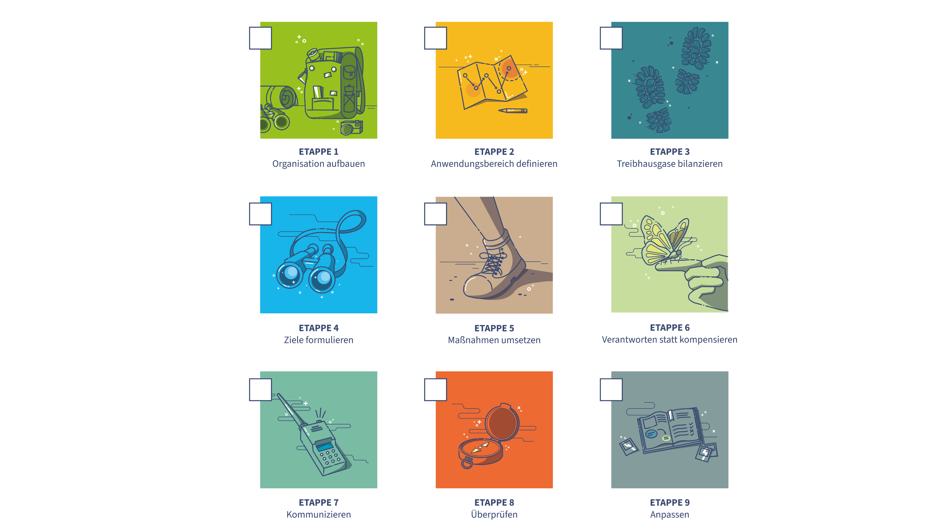


Etappen – Wo stehen wir?
Legende
umgesetzt
In Erarbeitung
Notes:
Hinweise:
Diese Abbildung ermöglicht es, darzustellen, welche Etappen auf dem Weg zur treibhausgasneutralen Verwaltung bereits umgesetzt wurden oder welche aktuell noch in Erarbeitung sind. Die Etappen orientieren sich am Leitfaden des Umweltbundesamtes aus dem Jahr 2021. In darauf aufbauenden Darstellungen und auch in der Praxis werden diese Etappen teilweise vereinfacht in weniger Stufen dargestellt, z.B. als Grundsatzbeschluss, Bilanzierung, Planung/Konzept, Umsetzung und Monitoring/Controlling. Wesentliche Unterscheidung und Weiterentwicklung im Vergleich zum UBA-Leitfaden: Eine freiwillige Kompensation im Kontext der Verwaltung wird nicht als tragfähig eingeschätzt. Die Etappe ist jedoch verblieben, da die Auseinandersetzung und Erarbeitung einer Position hier notwendig bleibt.
Weiterführende Information:
[1] Umweltbundesamt, Der Weg zur treibhausgasneutralen Verwaltung: Etappen und Hilfestellungen, 2021
https://www.umweltbundesamt.de/publikationen/der-weg-zur-treibhausgasneutralen-verwaltungbundesamt
Bitte nennen Sie https://www.ie-leipzig.com/auf-dem-weg/ als Quelle.

Slide 5
Etappe 1
Organisation aufbauen

Slide 6
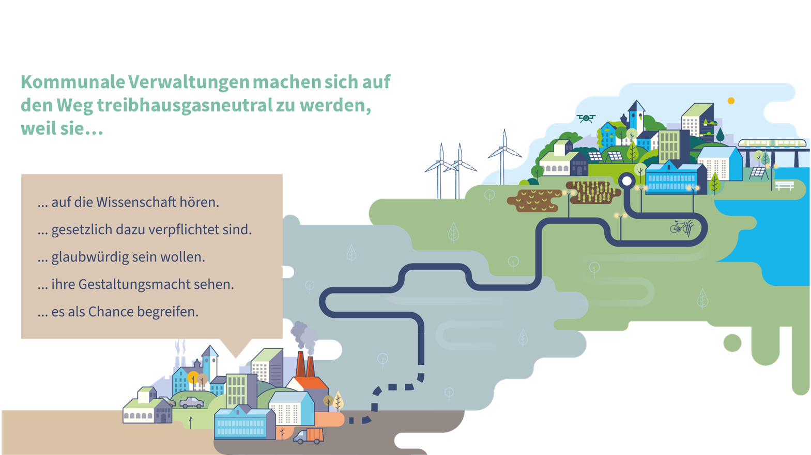
Notes:
Hinweise:
Diese Abbildung kann frei verwendet werden.
Bitte nennen Sie https://www.ie-leipzig.com/auf-dem-weg/ als Quelle.

Slide 7

Kommunale Verwaltungen machen sich auf den Weg treibhausgasneutral zu werden, weil sie…
… auf die Wissenschaft hören.
Die Wissenschaft betont, dass auf allen Ebenen schnell, ambitioniert und tiefgreifend gehandelt werden muss, um Schäden und Risiken für die Menschheit abzuwenden. Es besteht noch Hoffnung, dass dadurch das Schlimmste verhindert werden kann.
Der Weltklimarat hat eine maximale Erderwärmung um 1,5 Grad Celsius im Vergleich zur vorindustriellen Zeit als „sicheren Handlungsspielraum“ für die Zukunft des Planeten definiert.
Deutschland hat seinen fairen Anteil am daraus abgeleiteten „CO₂-Budget“ bereits im Frühjahr 2024 aufgebraucht.
Die globalen Durchschnittstemperaturen lagen in den letzten zwölf Monaten durchgängig über 1,5 Grad Celsius.
Die Kosten für Schäden durch Extremwetter werden in Deutschland absehbar durchschnittlich jedes Jahr rund 40 Mrd. Euro betragen (wie im Ahrtalflut-Jahr 2021).
Notes:
Hinweise:
Bitte nennen Sie https://www.ie-leipzig.com/auf-dem-weg/ als Quelle für die Darstellung.
Die Aussagen zum Klimawandel basieren auf folgenden Quellen:
[1] IPCC, 2018: Summary for Policymakers. In: Global Warming of 1.5 °C. An IPCC Special Report on the impacts of global warming
[2] Umweltbundesamt, https://www.umweltbundesamt.de/themen/klima-energie/internationale-eu-klimapolitik/uebereinkommen-von-paris#ziele-des-ubereinkommens-von-paris-uvp von Paris | Umweltbundesamt
[3] Klimadashboard Deutschland, https://klimadashboard.de/emissionen/co2-budgetget – Klimadashboard Deutschland
[4] EU-Dienst Copernicus, https://atlas.climate.copernicus.eu/atlascus.eu
[5] BMWK, www.bmwk.de/Redaktion/DE/Downloads/M-O/Merkblaetter/merkblatt-klimawandelfolgen-in-deutschland-zusammenfassung.pdf?__blob=publicationFile&v=14awandels kosten – Zusammenfassung (bmwk.de)

Slide 8
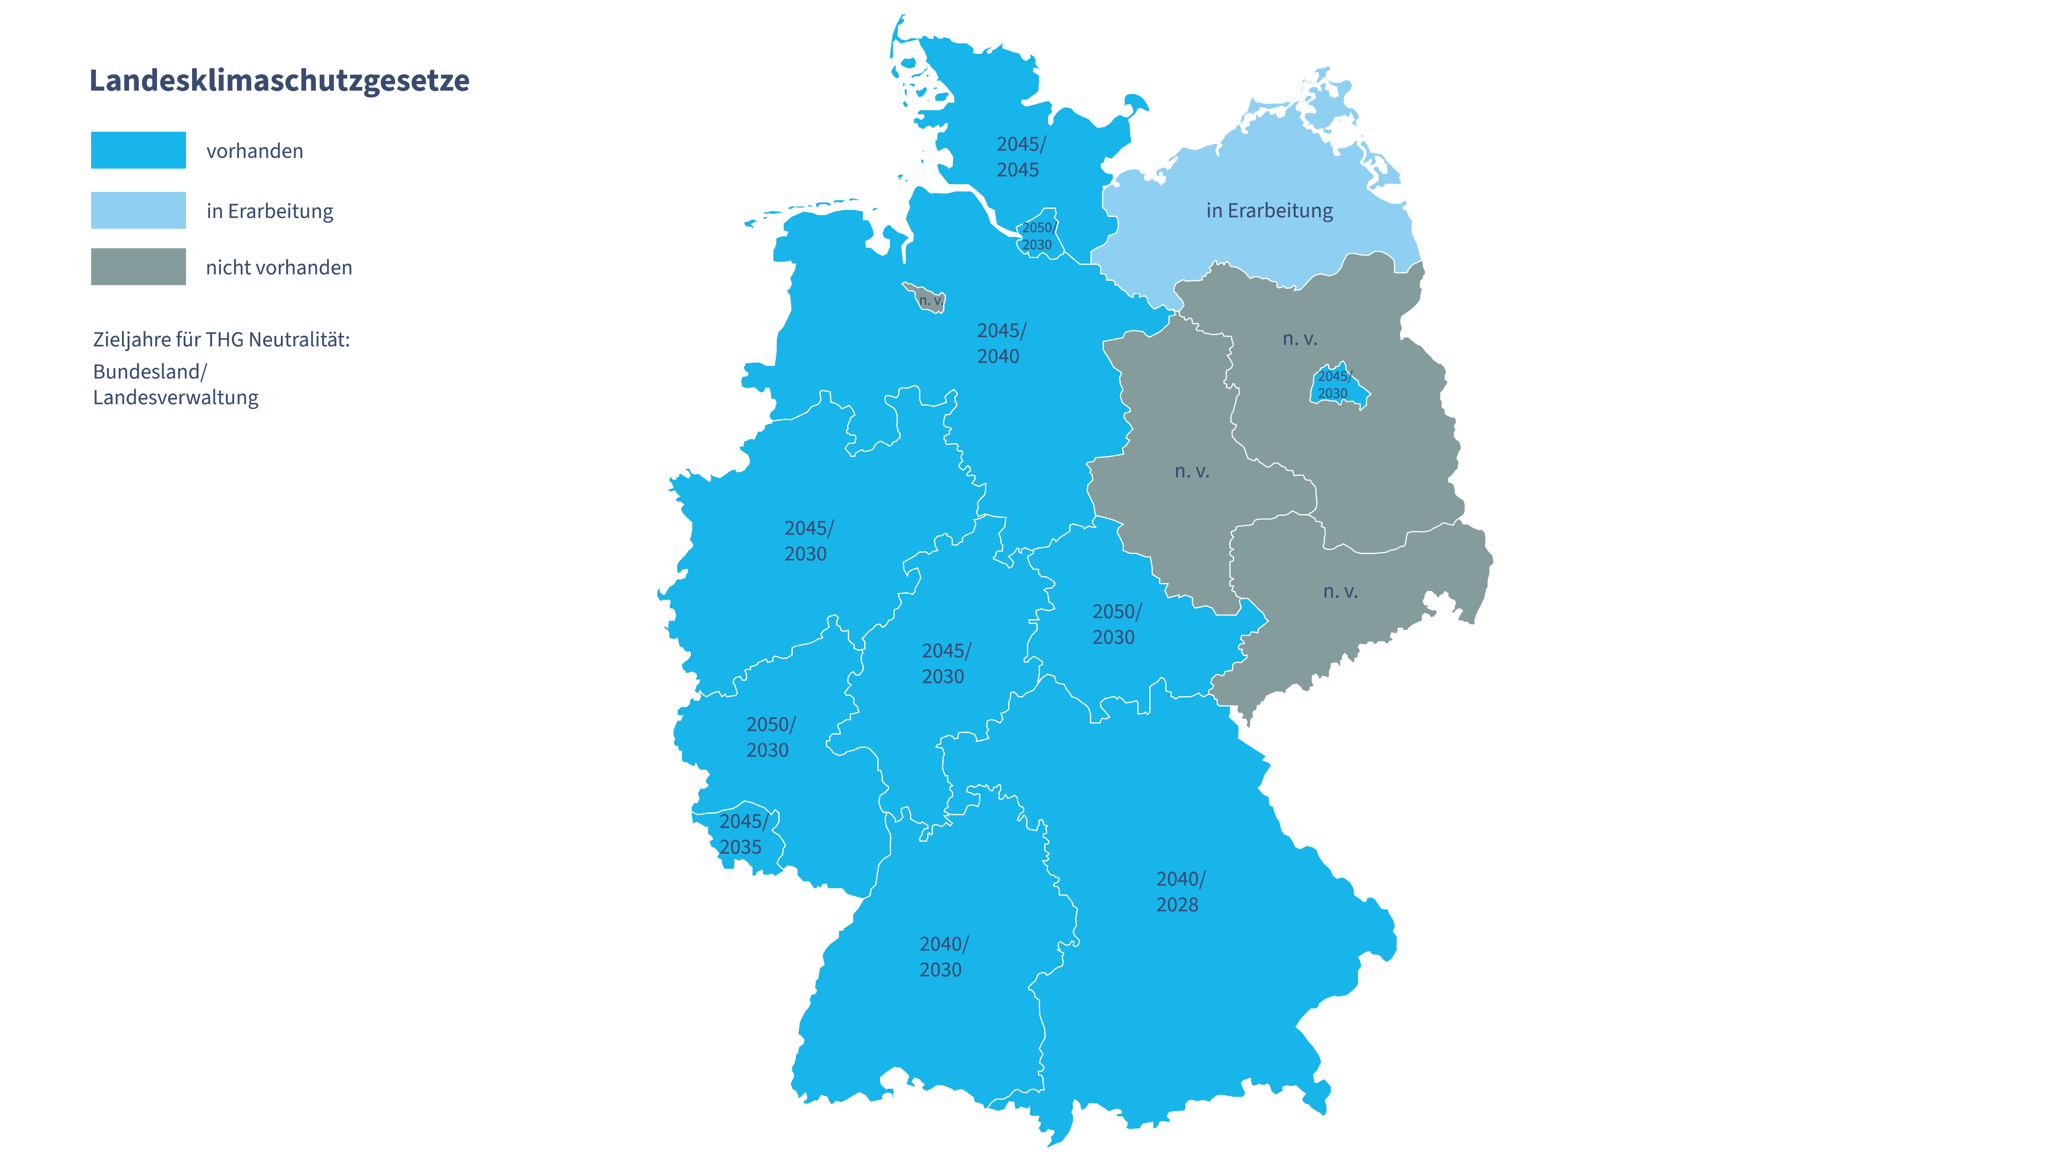
Kommunale Verwaltungen machen sich auf den Weg treibhausgasneutral zu werden, weil sie…
… gesetzlich dazu verpflichtet sind.
Das Pariser Klimaabkommen und das Bundes-Klimaschutzgesetz verpflichten Deutschland zur Einhaltung des 1,5-Grad-Ziels. Auch das Grundgesetz betont die Bedeutung des Klimaschutzes für Verwaltungen. EU- und Landesgesetze verlangen, dass Verwaltungen eine Vorbildfunktion übernehmen, insbesondere bei Gebäuden, Beschaffungen, Energieverbräuchen und Berichten.
Notes:
Hinweise:
Die Vorbildrolle der öffentlichen Verwaltungen wird mittlerweile bereits in 12 Bundesländer in Form von Landesklimaschutzgesetzen festgeschrieben. Die Ziele sehen meist eine Erreichung der THG-Neutralität weit vor 2045 vor.
Bitte nennen Sie https://www.ie-leipzig.com/auf-dem-weg/ als Quelle.

Slide 9
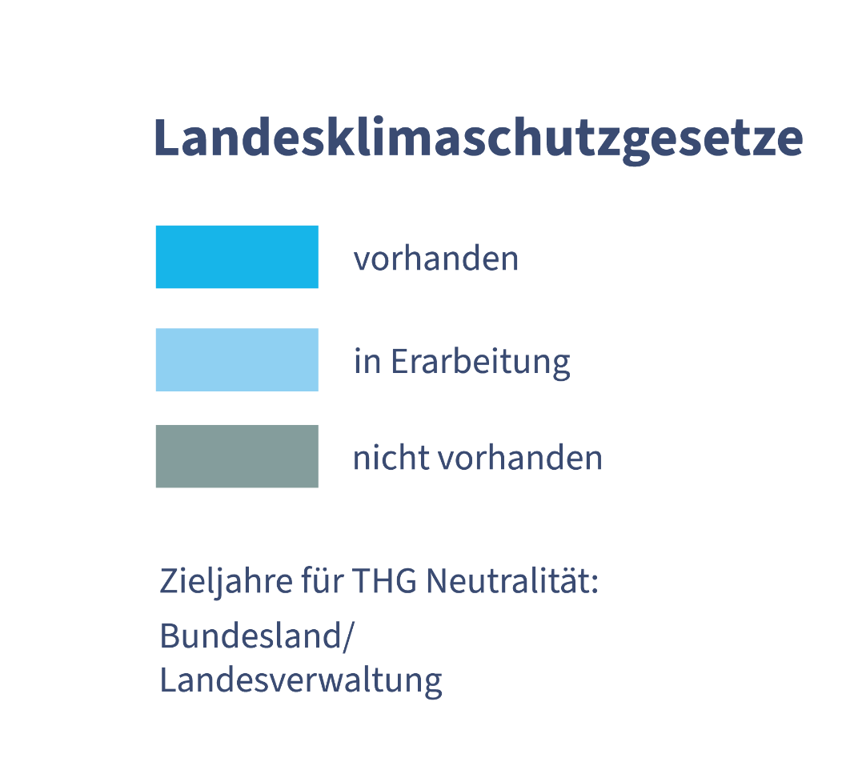
Gesetze
Notes:
Hinweise:
Die Vorbildrolle der öffentlichen Verwaltungen wird mittlerweile bereits in 12 Bundesländer in Form von Landesklimaschutzgesetzen festgeschrieben. Die Ziele sehen meist eine Erreichung der THG-Neutralität weit vor 2045 vor.
Bitte nennen Sie https://www.ie-leipzig.com/auf-dem-weg/ als Quelle.

Slide 10
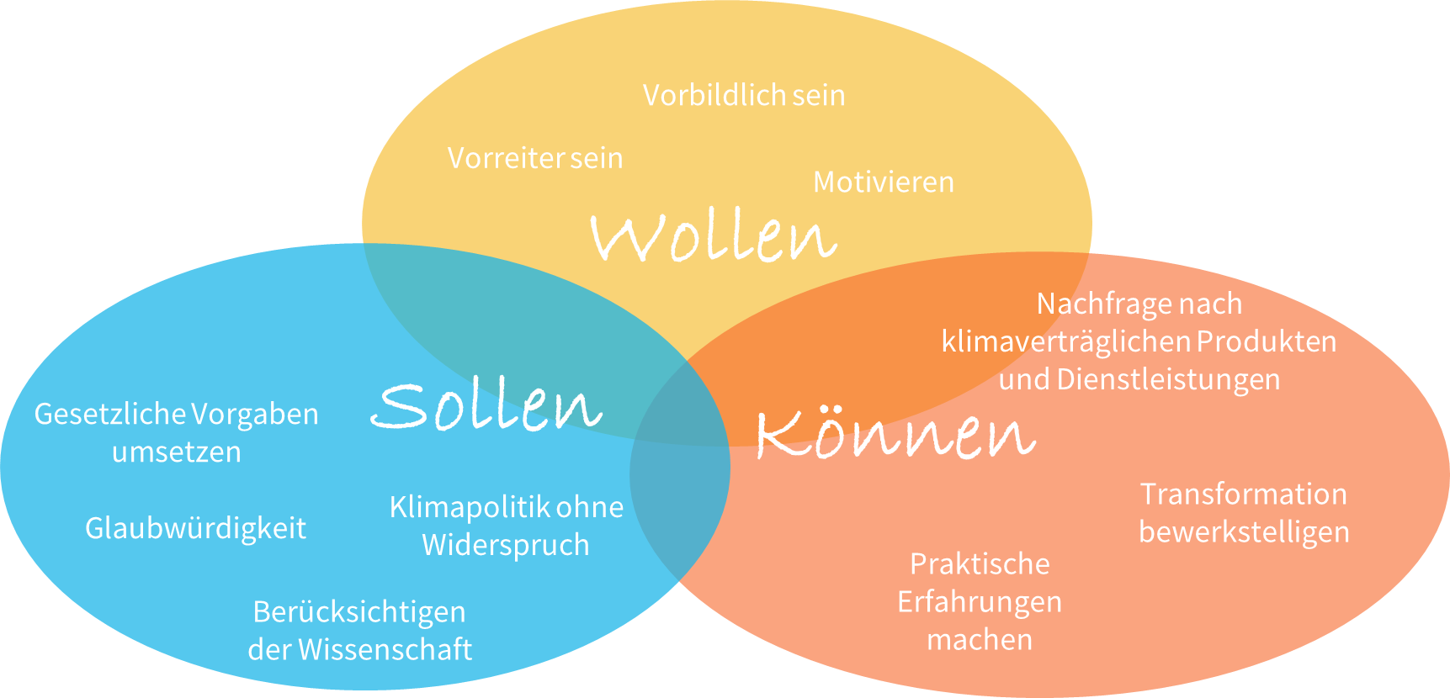
Kommunale Verwaltungen machen sich auf den Weg treibhausgasneutral zu werden, weil sie…
… glaubwürdig sein wollen.
Viele Kommunen engagieren sich für Klimaschutz und motivieren Bürgerinnen und Bürger ebenfalls klimafreundlicher zu leben. Kommunalpolitik ohne Widersprüche bedeutet auch, dass die Kommunen in den eigenen Zuständigkeiten voran gehen und vorbildlich agieren.
Notes:
Hinweis:
Das Konzept des „Wollens“, „Können“ und „Sollens“ kommt aus der Pädagogik und wird auch für „selbstlernenden Organisation“ oder Personalentwicklungen angewendet.
Sollen (auch teilweise Dürfen): übergeordneter Rahmen
Können: Fähigkeiten und Kompetenzen
Wollen: Motivation
Keine Übereinstimmung von Sollen und Wollen => Wertekonflikt
Keine Übereinstimmung von Sollen und Können => Über/Unterforderung
Übereinstimmung von Wollen/Können => Selbsteinschätzung/individuelles Lernen
Kann für Einzelpersonen gelten, aber auch für Organisationen wie eine Verwaltung
[1] Stephan Ellinger: Pädagogik des Lernens. Können - Wissen - Wollen im idealtypischen Lernprozess. Bielefeld: wbv Publikation (2022)
Bitte nennen Sie https://www.ie-leipzig.com/auf-dem-weg/ als Quelle. Die Stichworte können bearbeitet werden.

Slide 11
Motivation/Werte
Vorbildlich sein
Vorreiter sein
Motivieren
Wollen
Nachfrage nach klimaverträglichen Produkten
und Dienstleistungen
Sollen
Gesetzliche Vorgaben umsetzen
Können
Klimapolitik ohne Widerspruch
Transformation bewerkstelligen
Glaubwürdigkeit
Praktische Erfahrungen
machen
Berücksichtigen der Wissenschaft
Notes:
Hinweis:
Das Konzept des „Wollens“, „Können“ und „Sollens“ kommt aus der Pädagogik und wird auch für „selbstlernenden Organisation“ oder Personalentwicklungen angewendet.
Sollen (auch teilweise Dürfen): übergeordneter Rahmen
Können: Fähigkeiten und Kompetenzen
Wollen: Motivation
Keine Übereinstimmung von Sollen und Wollen => Wertekonflikt
Keine Übereinstimmung von Sollen und Können => Über/Unterforderung
Übereinstimmung von Wollen/Können => Selbsteinschätzung/individuelles Lernen
Kann für Einzelpersonen gelten, aber auch für Organisationen wie eine Verwaltung
[1] Stephan Ellinger: Pädagogik des Lernens. Können - Wissen - Wollen im idealtypischen Lernprozess. Bielefeld: wbv Publikation (2022)
Bitte nennen Sie https://www.ie-leipzig.com/auf-dem-weg/ als Quelle. Die Stichworte können bearbeitet werden.

Slide 12
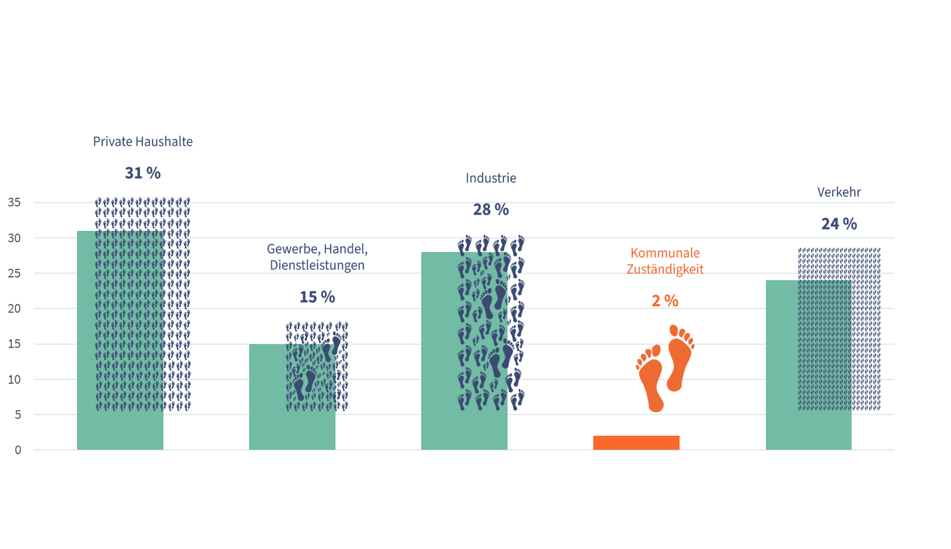
Kommunale Verwaltungen machen sich auf den Weg treibhausgasneutral zu werden, weil sie…
… ihre Gestaltungsmacht sehen.
Kommunale Verwaltungen zählen zu den größten Arbeitgebern vor Ort, haben zahlreiche Immobilien und Fuhrparks. Sie verwalten und betreiben Infrastrukturen und schaffen Voraussetzungen für emissionsarme Daseinsvorsorge. Sie sind ein Einzelakteur mit großer Gestaltungsmacht. Durch Energieeinsparungen können sie zudem effektiv und direkt Kosten sparen.
Notes:
Hinweise
Was soll die Infographik ausdrücken? Im übergeordneten Kontext von territorialen Treibhausgasbilanzen entfallen auf die kommunalen Zuständigkeiten in der Regel zwischen 1 bis 3 Prozent im Vergleich zu den Sektoren Verkehr, Gewerbe/Handel/Dienstleistungen oder Haushalte. Dadurch entsteht oft der Eindruck, diese Emissionen seien nicht relevant. Dieser Eindruck täuscht, denn betrachtet man es auf Ebene von Einzelverursachern, ist die kommunale Verwaltung ein „Schwergewicht“. Möglicherweise verursachen nur große Industrieunternehmen mehr Emissionen auf Ebene eines Einzelakteurs. Hinter den Sektoren Verkehr steht eine Vielzahl von Verkehrsteilnehmern oder hinter dem Sektor Haushalte stehen alle Einwohnenden der Kommune.
Die Infografik soll ausdrücken, dass die Kommune sehr viel Gestaltungsmacht besitzt und 1 bis 3 Prozent nicht wenig sind.
Weiterführende Informationen:
[1] Deutsches Institut für Urbanistik Praxisleitfaden Kommunale Klimaschutz
https://leitfaden.kommunaler-klimaschutz.de/
Bitte nennen Sie https://www.ie-leipzig.com/auf-dem-weg/ als Quelle.

Slide 13
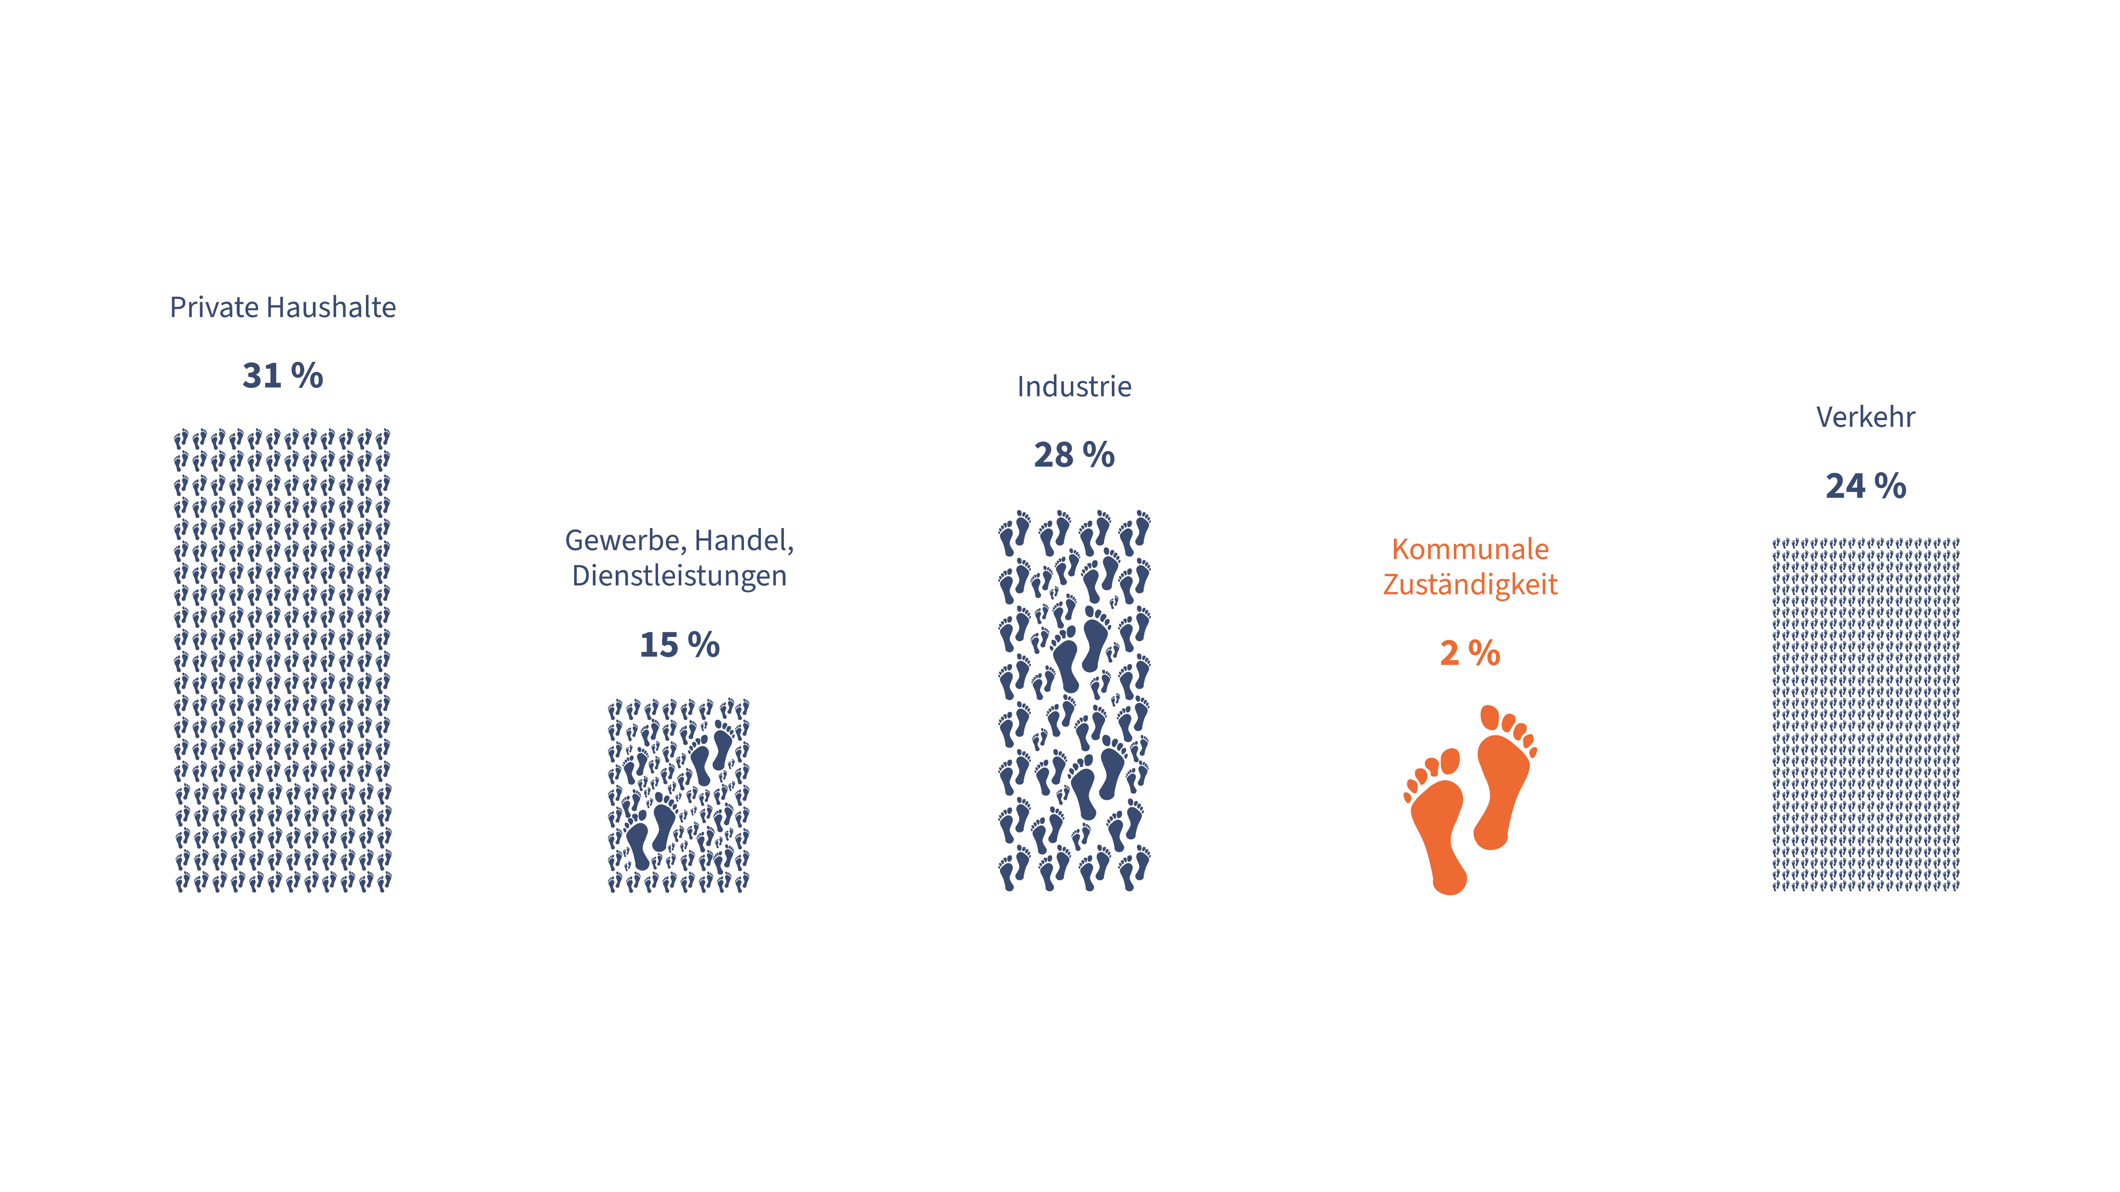
Gestaltungsmacht
Notes:
Hinweise
Was soll die Infographik ausdrücken? Im übergeordneten Kontext von territorialen Treibhausgasbilanzen entfallen auf die kommunalen Zuständigkeiten in der Regel zwischen 1 bis 3 Prozent im Vergleich zu den Sektoren Verkehr, Gewerbe/Handel/Dienstleistungen oder Haushalte. Dadurch entsteht oft der Eindruck, diese Emissionen seien nicht relevant. Dieser Eindruck täuscht, denn betrachtet man es auf Ebene von Einzelverursachern, ist die kommunale Verwaltung ein „Schwergewicht“. Möglicherweise verursachen nur große Industrieunternehmen mehr Emissionen auf Ebene eines Einzelakteurs. Hinter den Sektoren Verkehr steht eine Vielzahl von Verkehrsteilnehmern oder hinter dem Sektor Haushalte stehen alle Einwohnenden der Kommune.
Die Infografik soll ausdrücken, dass die Kommune sehr viel Gestaltungsmacht besitzt und 1 bis 3 Prozent nicht wenig sind.
Weiterführende Informationen:
[1] Deutsches Institut für Urbanistik Praxisleitfaden Kommunale Klimaschutz
https://leitfaden.kommunaler-klimaschutz.de/
Bitte nennen Sie https://www.ie-leipzig.com/auf-dem-weg/ als Quelle.

Slide 14
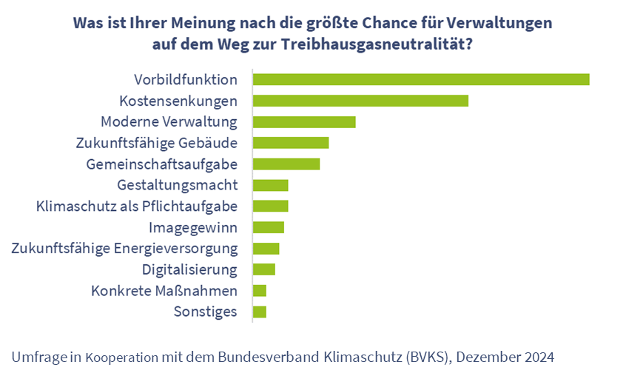
Kommunale Verwaltungen machen sich auf den Weg treibhausgasneutral zu werden, weil sie…
… es als Chance begreifen.
Der Prozess der Treibhausgasneutralität funktioniert nicht mit althergebrachten Verwaltungsstrukturen. Neue und agile Arbeitsweisen müssen Einzug halten und können mehr Zukunftsfähigkeit schaffen. Wenn die Gemeinschaftsaufgabe Fahrt aufnimmt, kann sie motivierend und sinnstiftend sein.
Notes:
Hinweise
In Kooperation mit dem Bundesverband Klimaschutz (BVKS) wurde im Dezember 2024 eine Umfrage bei Mitgliedern sowie Abonnierenden des BVKS-Newsletters durchgeführt. Insgesamt haben 312 Personen teilgenommen. 88 % der Teilnehmenden arbeiten in einer Kommune, mehrheitlich im Klimaschutzmanagement, Umwelt- und Nachhaltigkeitsbereich. Die Antworten zu dieser Frage wurden geclustert ausgewertet.
Bitte nennen Sie https://www.ie-leipzig.com/auf-dem-weg/ als Quelle.

Slide 15
Kontakt
Benjamin Gugel
Telefon: 06221 47 67-43
E-Mail: benjamin.gugel@ifeu.de
Carsten Kuhn
Telefon: 069 717139-37
E-Mail: c.kuhn@klimabuendnis.org
Marion Elle
Telefon: 0341 224762-15
E-Mail: marion.elle@ie-leipzig.com

